Slide 1
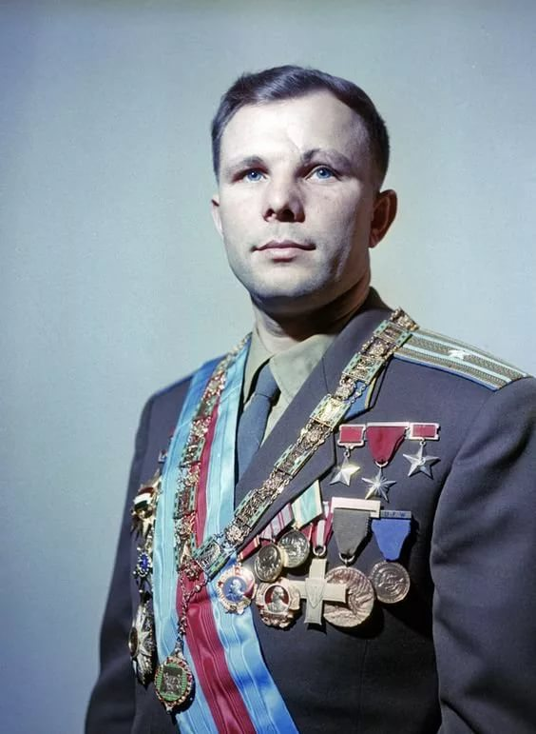
ФГБОУ ВО Белгородский ГАУ
Управление библиотечно–информационных ресурсов
Звезда по имени Гагарин
9 марта 85 лет со дня рождения
Ю.А. Гагарина первого космонавта земли
2019 г.

Slide 2
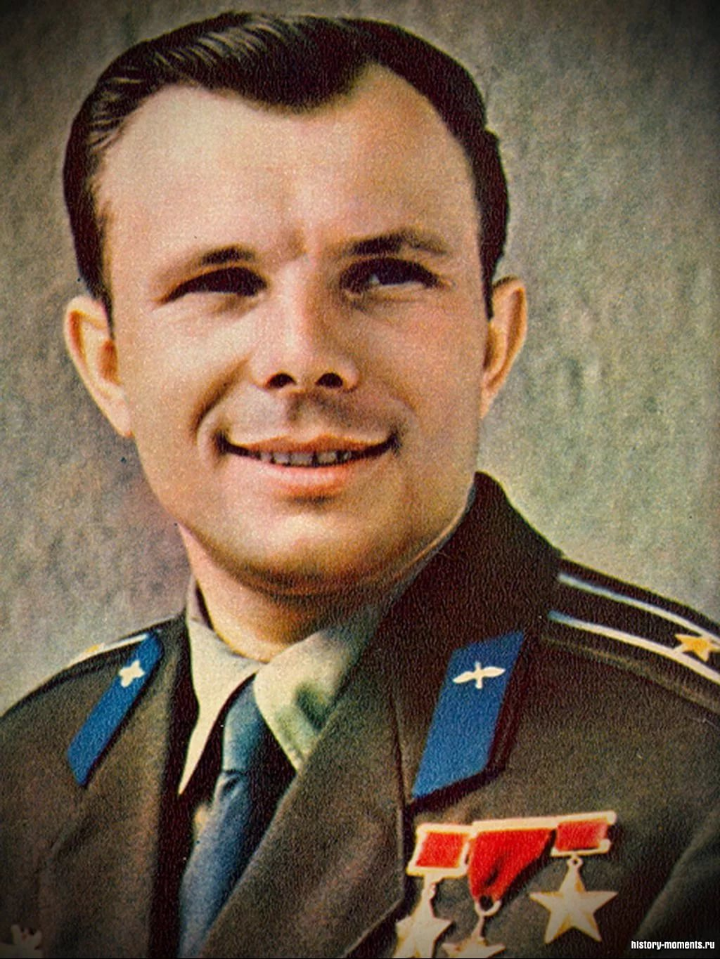
Юрий Алексеевич Гагарин
(9 марта 1934 –
27 марта 1968 гг.) – лётчик-космонавт СССР, Герой Советского Союза, полковник, первый человек совершивший полёт в космическое пространство

Slide 3
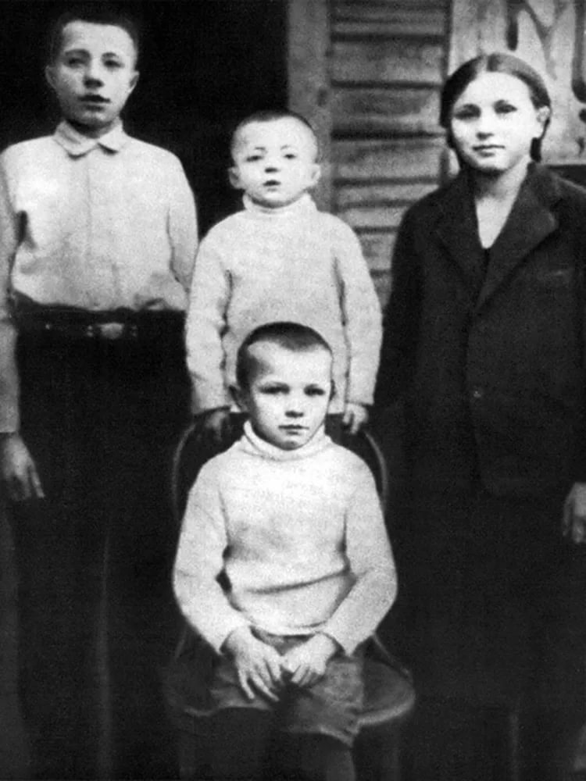
Детские годы Ю.А. Гагарина

Slide 4
Юрий Алексеевич Гагарин родился
9 марта 1934 года в селе Клушино Гжатского района Смоленской области, недалеко от города Гжатск, который ныне переименован в город Гагарин

Slide 5
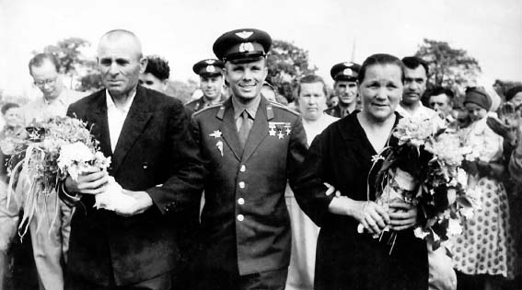
Его отец, Алексей Иванович Гагарин
(1902—1973), - работал плотником,
мать, Анна Тимофеевна Матвеева (1903—1984), - работала на молочнотоварной ферме

Slide 6
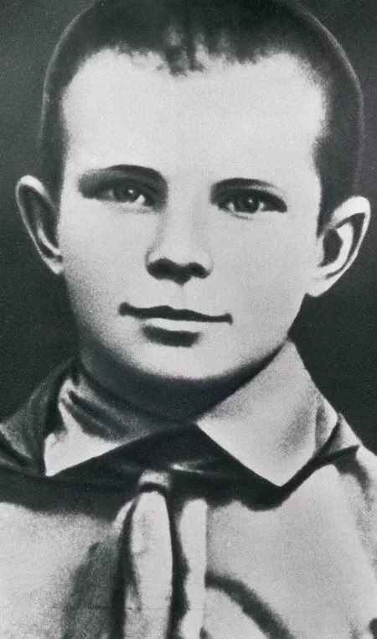
1 сентября 1941 года,
пошёл в школу, но
12 октября деревню заняли немцы и учёба прервалась.
Два года деревня была оккупирована немцами.
9 апреля 1943 года, деревню освободила Красная армия, и учёба в школе возобновилась

Slide 7
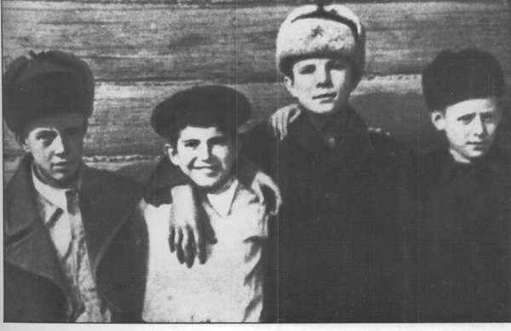
24 мая 1945 года, семья Гагариных переехала
в Гжатск (ныне Гагарин).
В мае 1949 года Юрий Гагарин окончил шестой класс Гжатской средней школы

Slide 8
Мозгунова Г. Родовые корни / Г. Мозгунова // Родина. – 2011. - №4. – С.45-50
Эту статью можно прочесть в библиотечном фонде Белгородского ГАУ
В статье Галины Мозгуновой описывается родословная Юрия Алексеевича Гагарина, начало которой идет от деда будущего космонавта – Ивана Фёдоровича Гагарина. Впоследствии фамилия Гагариных будет известна во всем мире

Slide 9
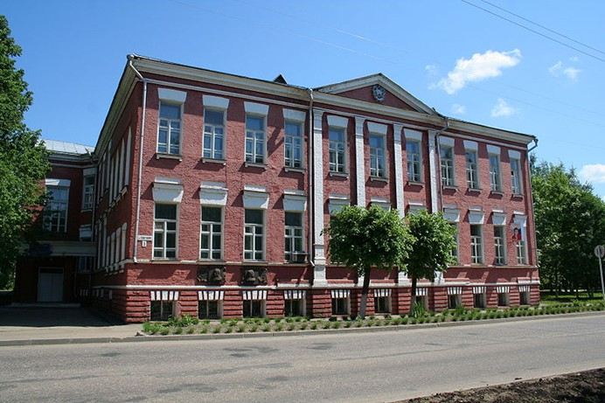
Бывшая школа в городе Гжатске, в которой учился Юрий Алексеевич Гагарин
(сейчас является домом творчества)

Slide 10
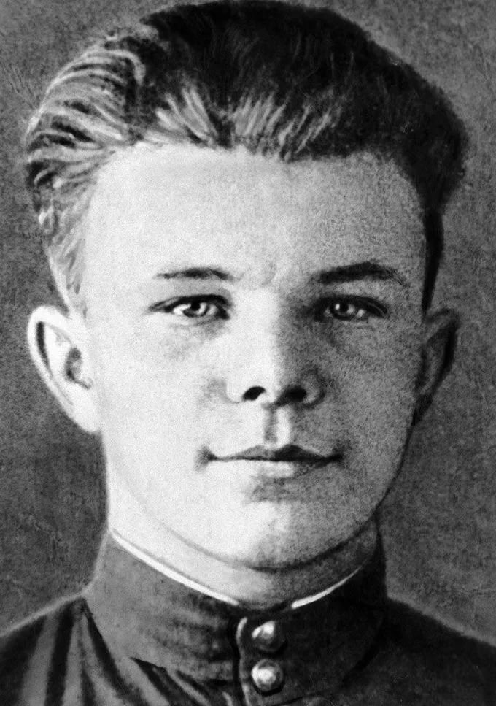
Ю. А. Гагарин - студент

Slide 11
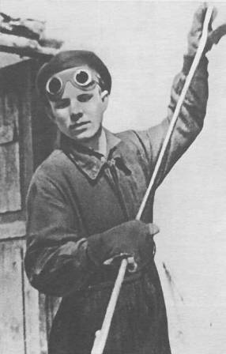
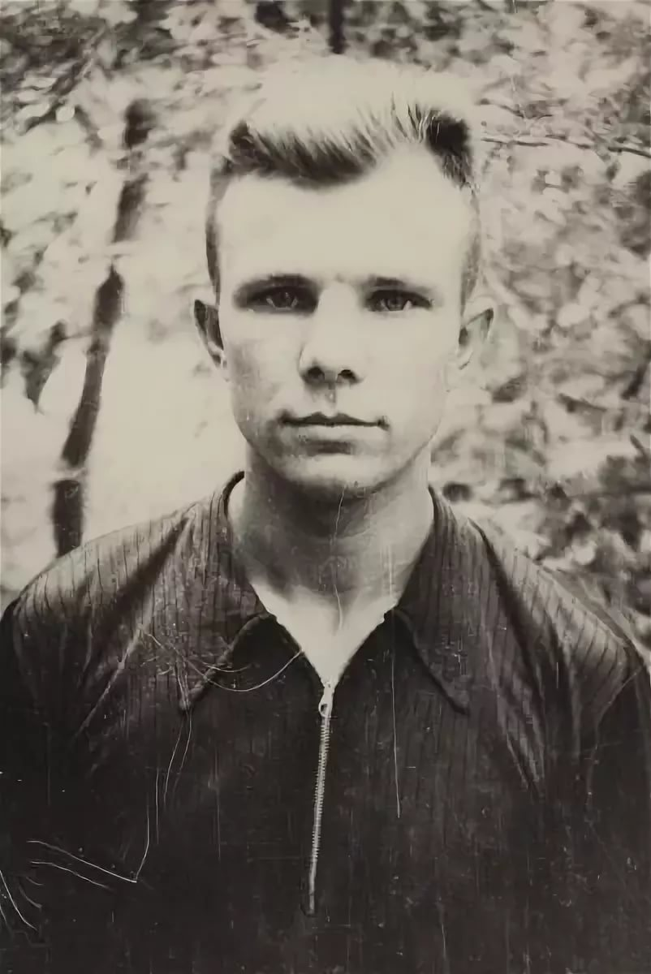
30 сентября 1949 года поступил в Люберецкое ремесленное училище №10
В июне 1951 года
окончил с отличием училище по специальности формовщик-литейщик

Slide 12
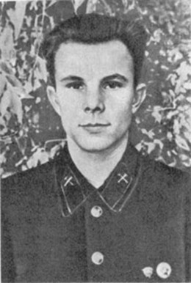
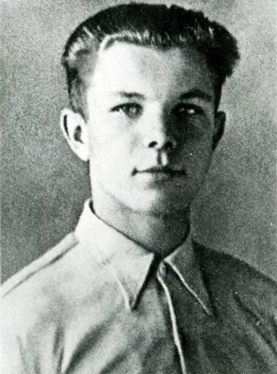
В августе 1951 года
Юрий Алексеевич Гагарин поступил в Саратовский индустриальный техникум
В 1955 году добился значительных успехов, закончил с отличием учёбу

Slide 13
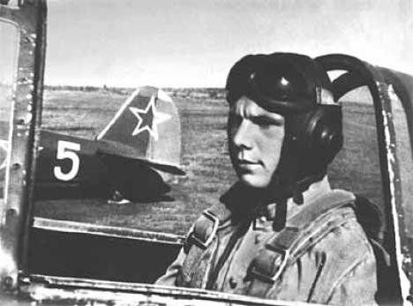
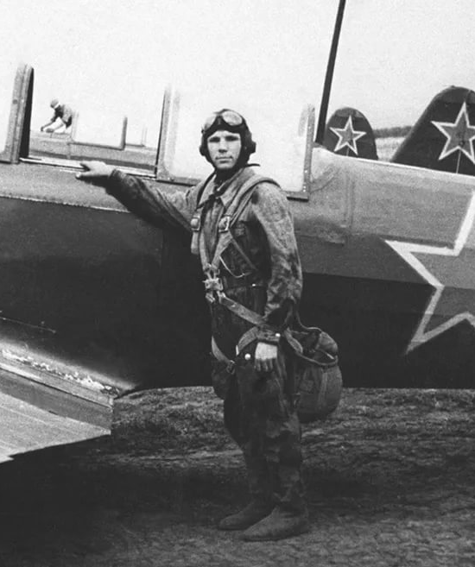
25 октября 1954 года впервые пришёл в Саратовский аэроклуб,
где совершил первый самостоятельный полёт на самолёте ЯК-18
В 1955 году с отличием окончил Саратовский индустриальный
техникум, а 10 октября того же года –
Саратовский аэроклуб

Slide 14
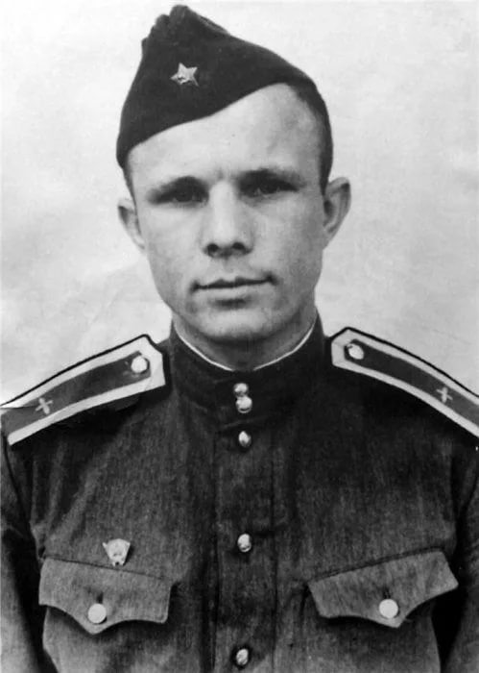
Ю.А. Гагарин курсант

Slide 15
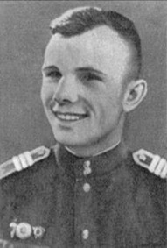
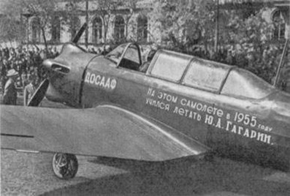
27 октября 1955 года
Ю. Гагарин был призван в армию и отправлен в Чкалов, в 1-е военно-авиационное училище лётчиков
имени К.Е. Ворошилова.
В 1957 г. Юрий Гагарин закончил училище с отличием

Slide 16
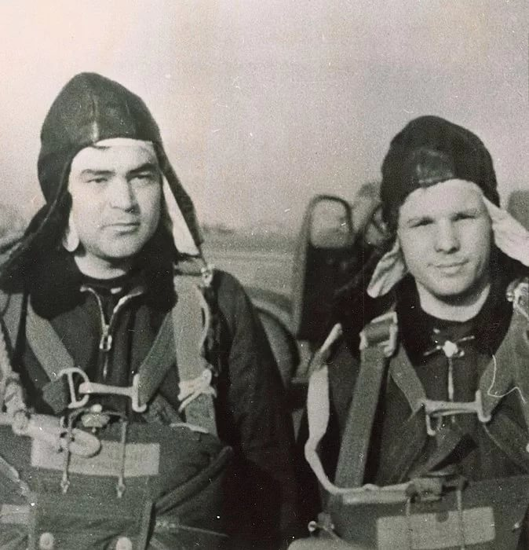
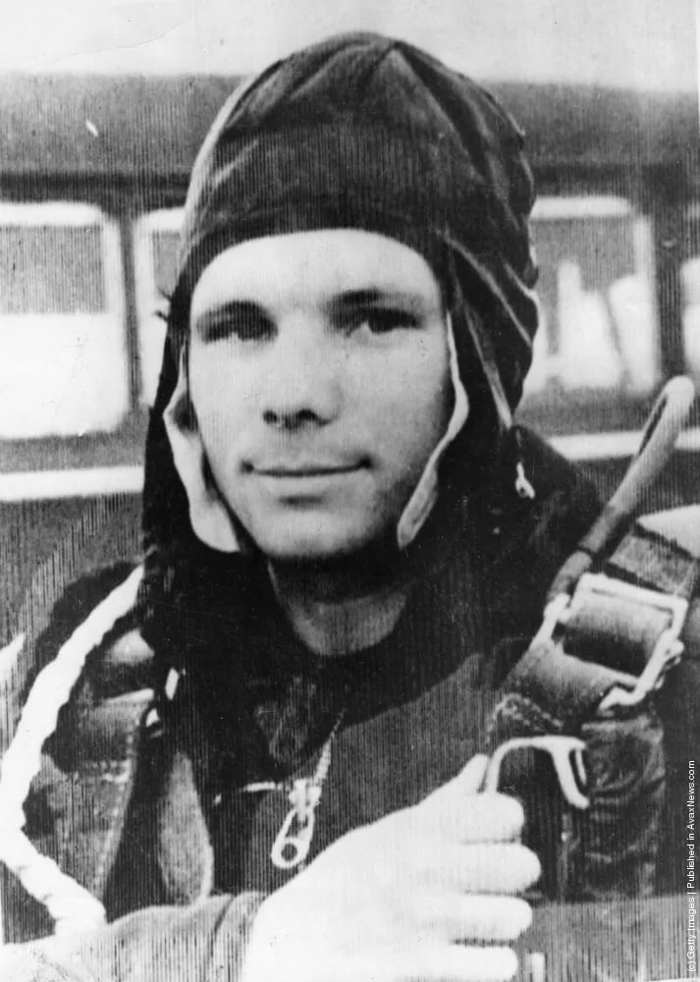
В течение двух лет служил в 169-м истребительном авиационном полку 122-й истребительной авиационной дивизии Северного флота

Slide 17
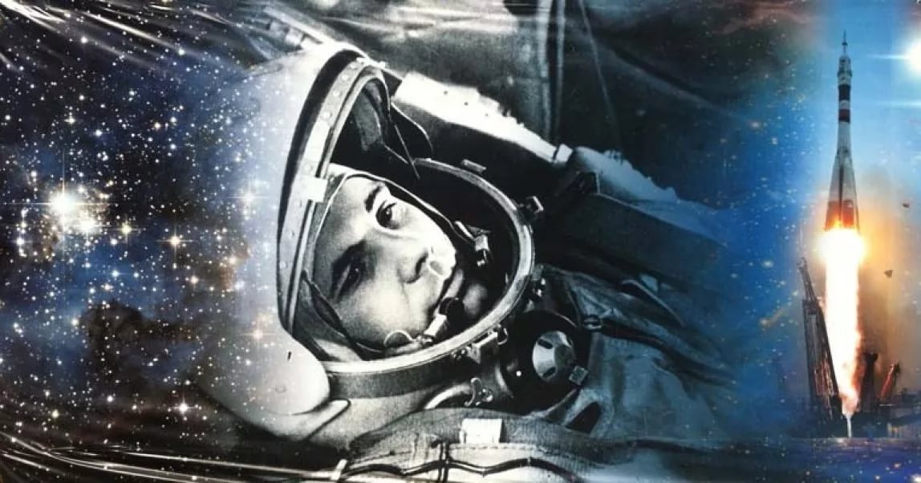
Первые шаги к звёздам…

Slide 18
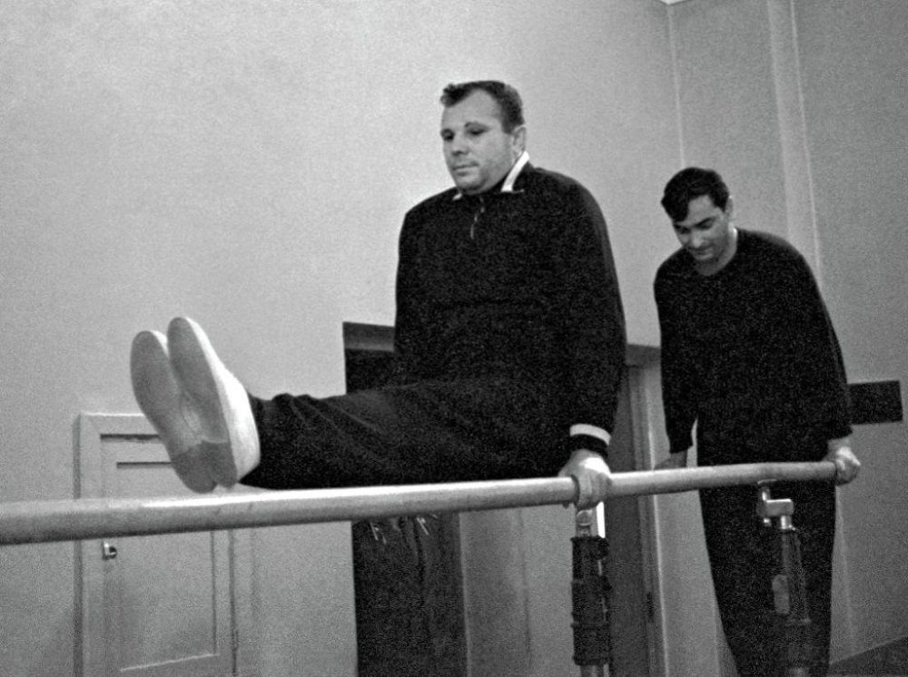
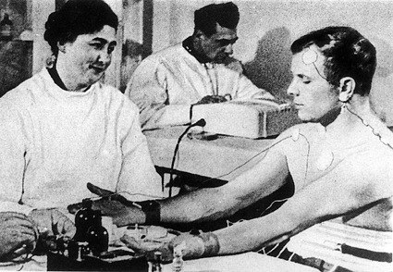
9 декабря 1959 года,
Ю. Гагарин написал заявление с просьбой зачислить его в группу кандидатов в космонавты. Уже через неделю его вызвали в Москву для прохождения всестороннего медицинского обследования
В результате старший лейтенант Ю.А. Гагарин был признан годным для космических полетов. 3 марта 1960 года
Ю. Гагарин был зачислен в группу кандидатов в космонавты

Slide 19
Фролов А. Феномен русский и советский / А. Фролов // Российский экономический журнал. – 2011. - №2. – С. 3-13
Эту статью можно прочесть в библиотечном фонде Белгородского ГАУ
Попытка социально-философского осмысления осуществленного полвека назад прорыва человечества в космос. Принципиальный авторский тезис, объясняющий пионерную роль СССР в истории пилотируемой космонавтики

Slide 20
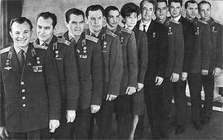
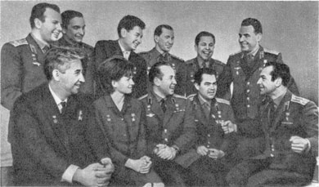
В марте 1960 года.
Центр подготовки космонавтов перебрался на постоянное место своего базирования —
в Звездный.
Кроме Ю. Гагарина, были ещё претенденты на первый полёт в космос, всего их было двадцать человек.
Они не были лучшими пилотами страны, претендентов отбирал сам Сергей Королёв

Slide 21
О-6 Д-50 Дихтярь А.Б. Прежде чем прозвучало: «Поехали!» / А.Б. Дихтярь . – М.: Политиздат, 1987. – 240 с.
Эта книга находится в библиотечном фонде Белгородского ГАУ
В документальной композиции А.Б. Дихтяря рассказывается о рождении и формировании первого отряда космонавтов, об их жизни, учебе и тренировках, о силе духа, мужестве и самоотверженности будущих командиров космических кораблей

Slide 22
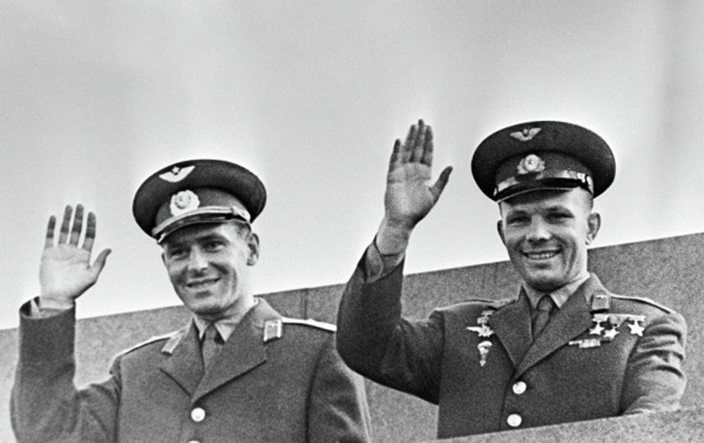
Из двадцати претендентов отобрали шестерых,
Сергей Королёв очень торопился, так как были данные, что 20 апреля 1961 года своего человека
в космос отправят американцы.
Того, кто полетит в космос, определили в последний момент, на заседании ГК, ими стали Юрий Гагарин и его дублёр Герман Титов

Slide 23
Григорьев А.И. Значение полёта Ю.А. Гагарина для становления космической медицины / А.И. Григорьев // Вестник Российской академии наук. – 2011. - №4. – С. 357-363
Эту статью можно прочесть в библиотечном фонде Белгородского ГАУ
В статье Григорьева А.И. рассказывается об исследованиях в космической области, о том как подбирался состав космонавтов, как шла подготовка к полёту

Slide 24
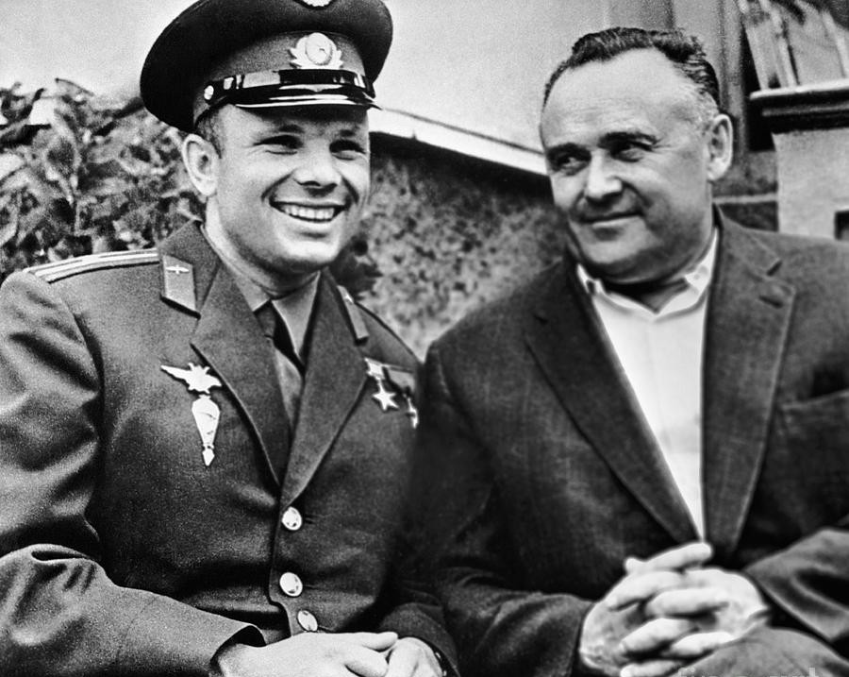
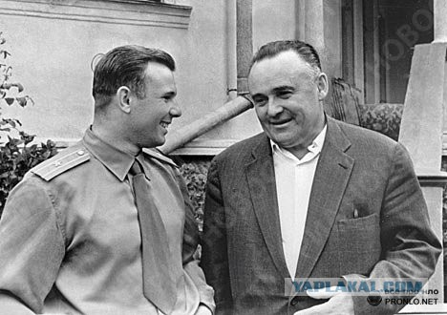
Королёв и Гагарин. Имена этих людей навсегда останутся в истории. Вместе – пионер ракетостроения и космонавтики и первый человек, совершивший полет в космическое пространство
Королёва и Гагарина объединяли самоотверженный труд и яркое горение до самой смерти, в расцвете творческих сил и в пору новых великих замыслов

Slide 25
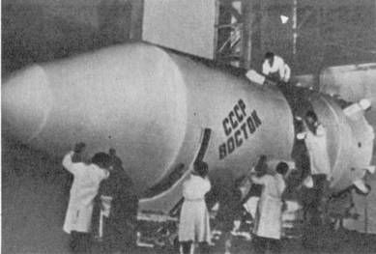
Космический корабль «Восток»

Slide 26
О-6 Ш 90 Штерн М.И. Космос – Земле / М.И. Штерн. – М.: Издательство «Наука», 1976. – 183 с.
Эта книга находится в
библиотечном фонде Белгородского ГАУ
Данная книга знакомит читателей с важнейшими результатами научных исследований, осуществляемых в космосе, с конструкцией и назначением различных космических аппаратов, с использованием космической техники для нужд навигации

Slide 27
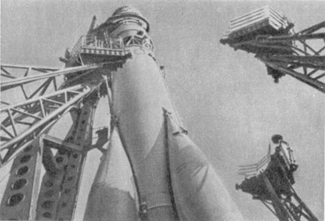
Старт корабля «Восток-1» был произведён в 09:07 12 апреля 1961 года по московскому времени с космодрома Байконур. Выполнив один оборот вокруг Земли на 108 минуте, корабль завершил плановый полёт (на одну секунду раньше, чем было запланировано). Позывной Гагарина был «Кедр»

Slide 28
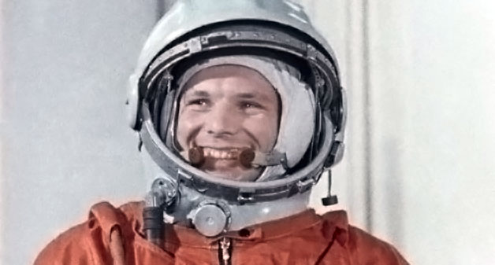
12 апреля 1961 года Юрий Гагарин первым из землян совершил космический полет на корабле «Восток».
За этот подвиг ему было присвоено звание Героя Советского Союза, а день полета Ю. Гагарина в космос был объявлен праздником –
Днём космонавтики

Slide 29
Губарев В. Юрий Гагарин: «Я чувствовал себя хорошо…» / В. Губарев // Наука и жизнь. – 2011. - №4. – С. 3- 9
Эту статью можно прочесть в библиотечном фонде Белгородского ГАУ
В статье В. Губарева, Юрий Гагарин описывает свой полет и последующие после него события (признание, уважение и гордость за первого космонавта, который покорил открытое космическое пространство)

Slide 30
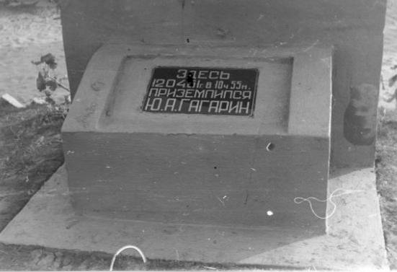
Памятник места приземления первого космонавта Ю.А. Гагарина

Slide 31
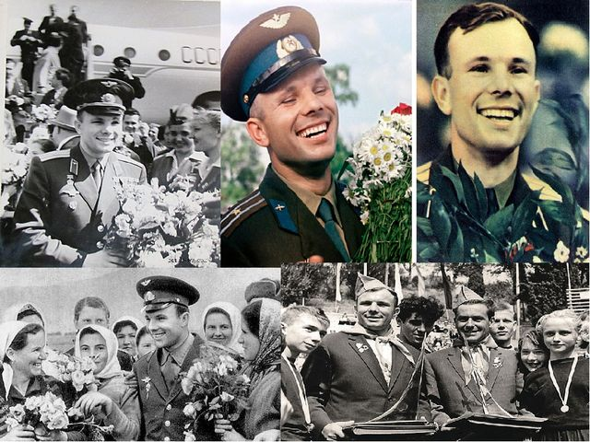
Слава первого в мире космонавта

Slide 32
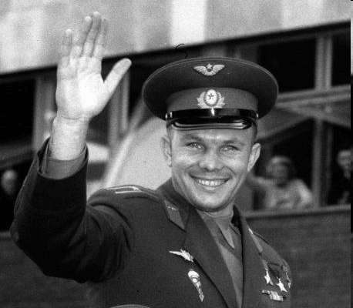
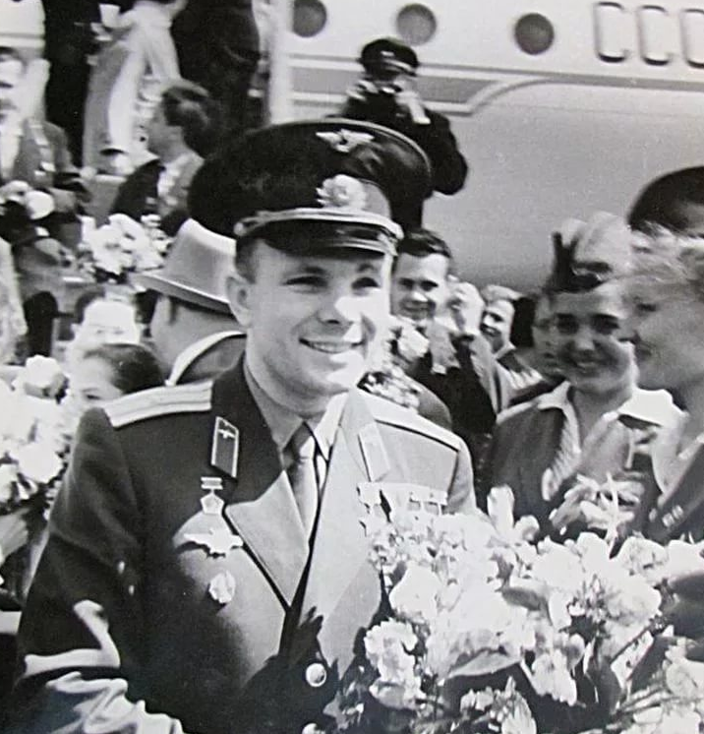
108 минут полёта навсегда изменили жизнь
Юрия Гагарина.
Лётчик истребительного авиационного полка в одночасье стал
одним из самых
знаменитых людей в мире
Настолько велико было желание советских людей встретиться с первым космонавтом, что в течение трёх лет встречи и поездки отнимали у Юрия Гагарина большую часть времени

Slide 33
Мальцева Л. День, который вошёл в века / Л. Мальцева // Родина. – 2011. - №4. – С. 26-27
Эту статью можно прочесть в библиотечном фонде Белгородского ГАУ
Этого момента люди ждали давно. Однако в течение столетий полёт за пределы Земли был непреодолимой мечтой, игрой фантазии. Триумф, который испытала советская космонавтика, ассоциируется с именем
Юрия Гагарина, первого покорителя Вселенной

Slide 34
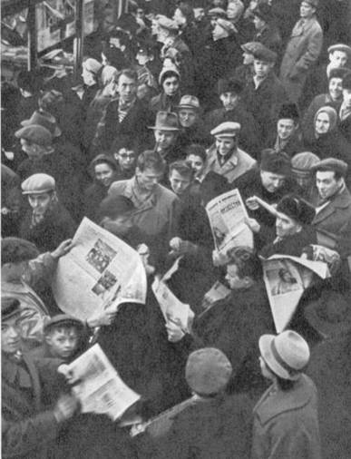
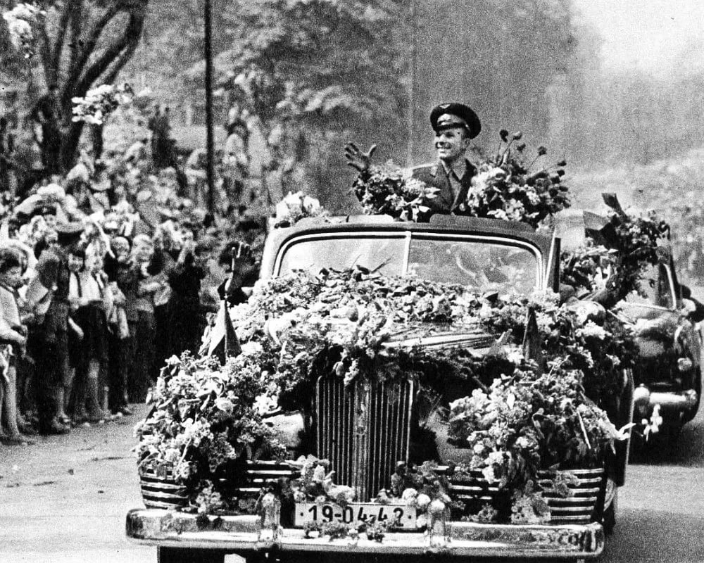
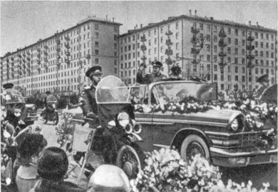
12 апреля 1961 года.
У газетного киоска
Торжественный кортеж на улицах Москвы

Slide 35
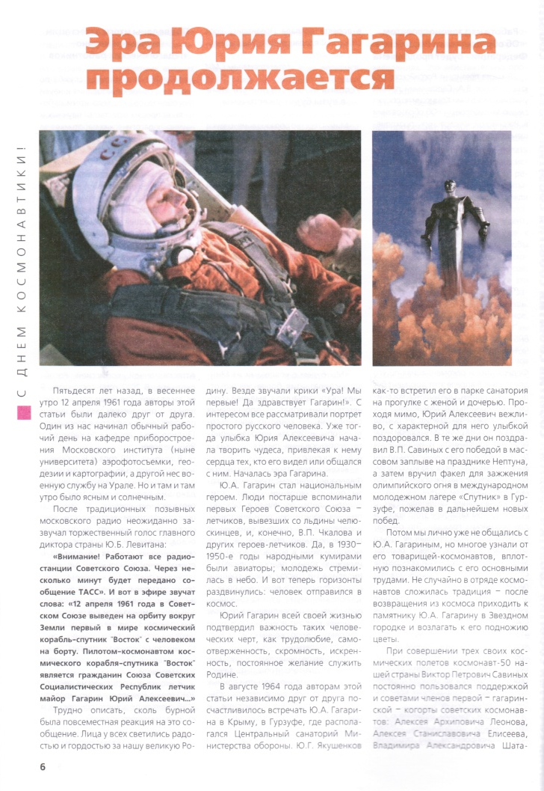
Савиных В.П., Якушенков Ю.Г. Эра Юрия Гагарина продолжается / В.П.Савиных, Ю.Г. Якушенков // Высшее образование сегодня. - №4.- 2011.- С.6-7
Эту статью можно прочесть в библиотечном фонде Белгородского ГАУ
В статье В.П. Савиных рассказывается о первом полёте в открытое пространство
Юрия Алексеевича Гагарина. Подробно рассматривается его жизнь после столь знаменательного события

Slide 36
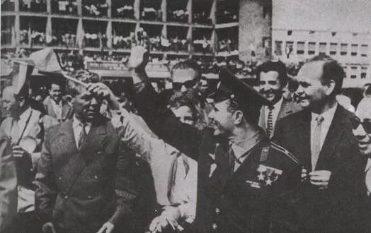
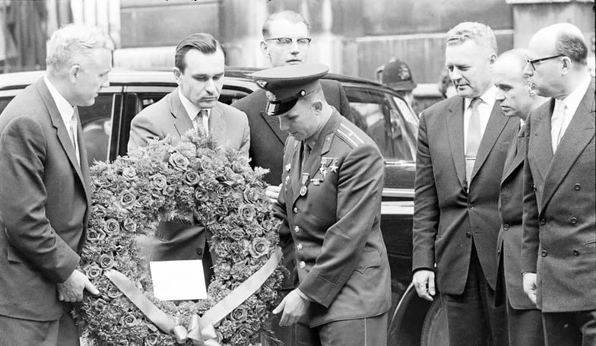
Встреча
Ю.А. Гагарина
на аэродроме в Будапеште
Ю.А. Гагарин в Лондоне

Slide 37
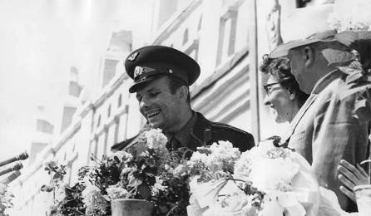
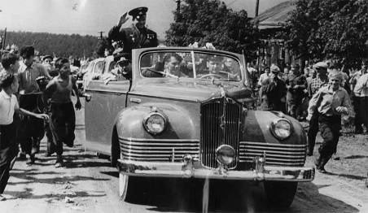
Первый раз Ю.А. Гагарин приехал в Калугу
13 июня 1961 года. Сначала он возложил цветы к могиле основоположника космонавтики
К.Э. Циолковского,
потом заложил первый камень в основание музея истории космонавтики, выступил на многолюдном митинге, где ему был вручен диплом
Почетного гражданина
г. Калуги

Slide 38
Алексеев Ю. Любимец планеты / Ю. Алексеев // Студенческий меридиан. – 2011. - №4. – С.22-25
Эту статью можно прочесть в библиотечном фонде Белгородского ГАУ
Можно смело утверждать, что Юрий Гагарин воплотил в себе лучшие черты русского человека 20 века. В честь героев космоса вышло много книг. Не остались в стороне и отечественные почтовики, выпустившие марки в честь первого космонавта

Slide 39
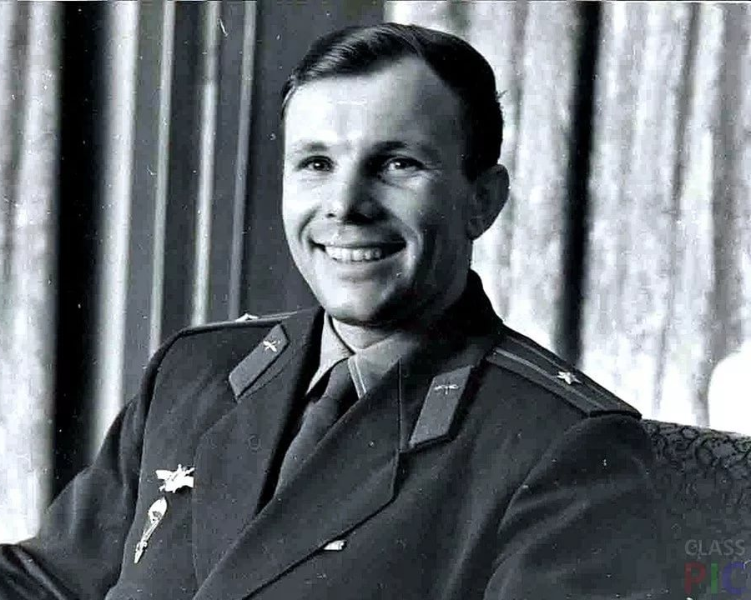
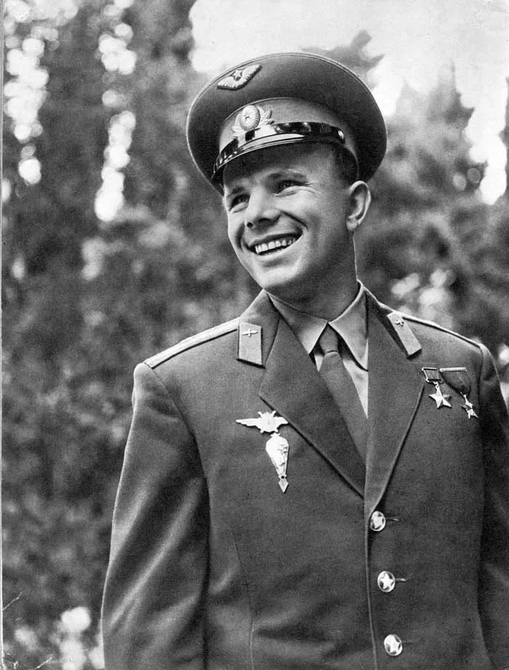
В 1966 году Юрия Гагарина избрали Почетным членом Международной академии астронавтики, а в 1964 году он был назначен командиром отряда советских космонавтов
В июне 1966 года
Юрий Гагарин уже приступил к тренировкам по программе «Союз».
Он был назначен дублером Комарова, который совершил первый полет на новом корабле

Slide 40
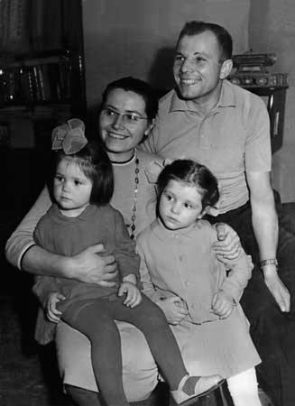
У Юрия Гагарина была
крепкая семья. Он женился на
Валентине Ивановне Горячевой,
которая стала его верным соратником на многие года.
В их семье выросли
две дочери - Лена и Галя

Slide 41
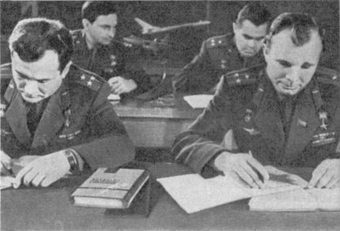
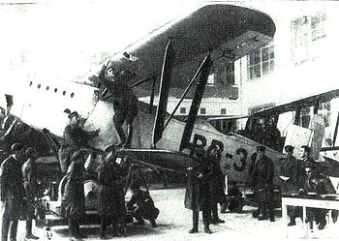
17 февраля 1968 года
Юрий Алексеевич защитил дипломный проект в
Военно-воздушной инженерной академии
имени Н.Е. Жуковского.
Государственная экзаменационная комиссия присвоила полковнику Ю.А. Гагарину квалификацию
«лётчик-инженер-космонавт»

Slide 42
Трагическая гибель
Юрия Алексеевича Гагарина

Slide 43
27 марта 1968 года Ю. А. Гагарин погиб при невыясненных обстоятельствах вблизи деревни Новосёлово, Киржачского района Владимирской области во время одного из тренировочных полётов, вместе с военным лётчиком В. С. Серёгиным

Slide 44
Аннинский Л. Цена улыбки / Л.Аннинский // Родина. – 2012. - №2. – С. 26
Эту статью можно прочесть в библиотечном фонде Белгородского ГАУ
В полувековой юбилей первого космического полёта один известный комментатор предсказал, что со временем от забронзовевшего облика Гагарина останутся в памяти людей лишь три человеческие чёрточки. Возглас «Поехали!» в момент старта

Slide 45
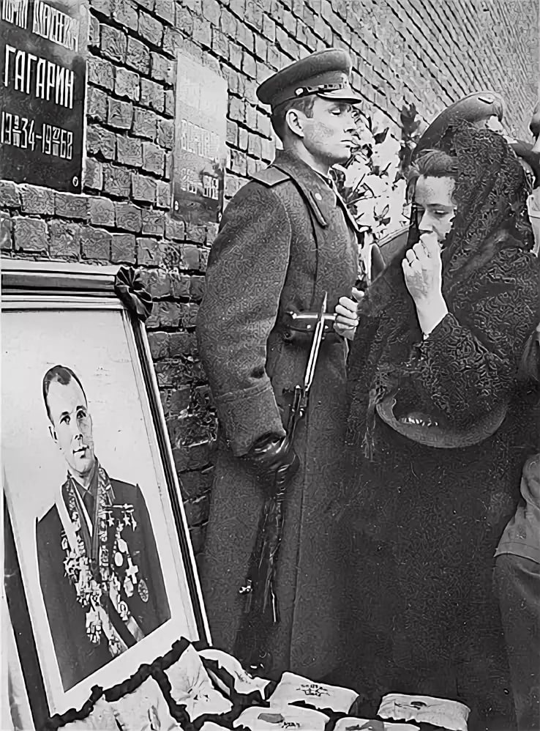
Для расследования катастрофы была создана Государственная комиссия, но после многомесячной работы она не смогла однозначно объяснить причины трагедии.
По сей день причины и обстоятельства катастрофы являются невыясненными. Существует ряд противоречивых версий случившегося

Slide 46
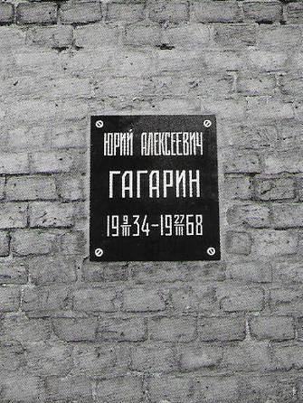
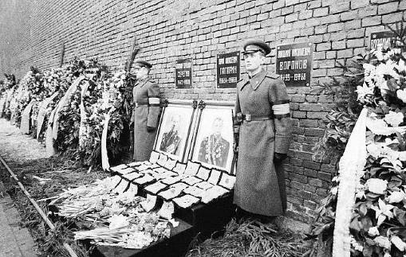
Похоронен Юрий Гагарин у Кремлёвской стены
на Красной площади

Slide 47
Губарев В. Эпоха Гагарина / В. Губарев // Российская федерация сегодня. – 2011. - №7. – С. 20-25
Эту статью можно прочесть в библиотечном фонде Белгородского ГАУ
108 минут продолжался первый полет в космос. 108 минут, которые не только потрясли мир, но и показали, что в истории человеческой цивилизации наступила новая
эпоха – космическая

Slide 48
Юрий Гагарин был избран почётным гражданином городов: Калуга, Новочеркасск, Люберцы, Сумгаит, Смоленск, Винница, Севастополь, Саратов, Комсомольск-на-Амуре, Тюмень (СССР); Оренбург (Россия); София, Перник, Пловдив (Болгария); Афины (Греция); Фамагуста, Лимасол (Кипр); Сен-Дени (Франция); Тренчьянске Теплице (Чехословакия)

Slide 49
Юрию Алексеевичу Гагарину были вручены золотые ключи от ворот городов Каир и Александрия (Египет). Самый южный в Европе памятник Гагарину расположен на Крите (Греция) в музее
Homo Sapiens в нескольких километрах от пещеры, где, по преданию, родился Зевс

Slide 50
Он сказал: «Поехали!» // Отечество. – 2004. - №3. – С.6-9
Эту статью можно прочесть в библиотечном фонде Белгородского ГАУ
В статье рассказывается о жизни Юрия Гагарина, о том как он пришел в ряды космонавтов. Коротко описывается первый полёт и трагическая гибель Юрия Алексеевича Гагарина

Slide 51
Лётчик-космонавт СССР
(14 апреля 1961)
Герой Советского Союза
(14 апреля 1961)
Герой Социалистического Труда Чехословацкой Социалистической Республики (28 апреля 1961)
Герой Социалистического Труда Народной Республики Болгария (23 мая 1961)
Герой Труда Демократической Республики Вьетнам

Slide 52
Ш4Р7 С79 Степанов В.А. Юрий Гагарин / В.А. Степанов. - М.: Молодая гвардия, 1987. - 335 с.
Эта книга находится в библиотечном фонде Белгородского ГАУ
Книга построена на обширном документальном материале, важное место в котором занимают свидетельства близких друзей и соратников Юрия Гагарина, а также собственные воспоминания автора, лично знавшего первопроходца космоса

Slide 53
Памяти
Ю. Гагарина посвящается…

Slide 54
Во многих городах России и других стран существуют улицы, проспекты, площади, бульвары, парки, клубы и школы имени Ю.А. Гагарина
Парк им. Ю. Гагарина
в Самаре
Памятник
Ю. Гагарину в Москве

Slide 55
Памятник Ю. Гагарину в Харькове
Памятник
Ю. Гагарину в Саратове
на Набережной Космонавтов

Slide 56
В честь Юрия Гагарина
его родной город Гжатск
был переименован в город Гагарин

Slide 57
Его имя навсегда осталось в Космосе: один из крупнейших (диаметр 250 км) кратеров на обратной стороне Луны носит имя Гагарин.
И что символично - он расположен между кратером Циолковский и Морем Мечты

Slide 58
Существует также Кубок Гагарина, главный трофей Континентальной хоккейной лиги

Slide 59
В честь Юрия Гагарина названо
научно-исследовательское судно
«Космонавт Юрий Гагарин»

Slide 60
О-6 Д50 Дихтярь А. Жизнь – прекрасное мгновенье /А. Дихтярь. - М.: Молодая гвардия, 1975. - 320 с., ил.
Эта книга находится в библиотечном фонде Белгородского ГАУ
Документальная композиция.
О первопроходце космоса,
Герое Советского Союза, летчике-космонавте
Юрии Гагарине рассказывают на страницах этой книги, его близкие, друзья, товарищи по работе. Перед читателем проходит вся яркая и прекрасная жизнь Ю. Гагарина

Slide 61
Имя Ю. Гагарина уже давно стало нарицательным для людей в какой-либо области деятельности наравне с именем мореплавателя Христофора Колумба. Жизненным девизом
Юрия Гагарина стала фраза, записанная им в дневнике незадолго до гибели,12 марта:
«Нет у меня сильнее влечения, чем желание летать. Летчик должен летать. Всегда летать»

Slide 62
Память о нём
жива в сердцах людей !

